Slide 1
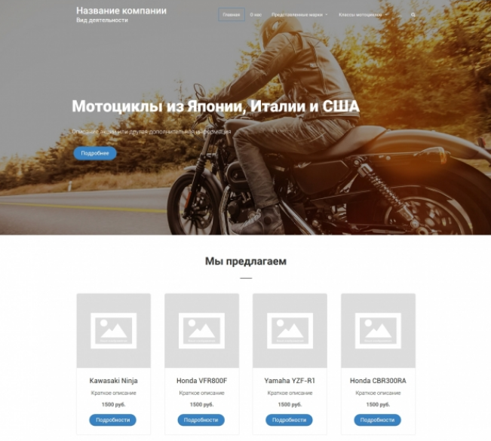
Проект Webserver: «Продажа мотоциклов».
Ищите дополнительную информацию
Выберите мотоцикл вашей мечты
Узнайте больше о приобретаемом товаре
Автор: Софья Чекмаева, ученица 9 «А» класса школы № 1080

Slide 2
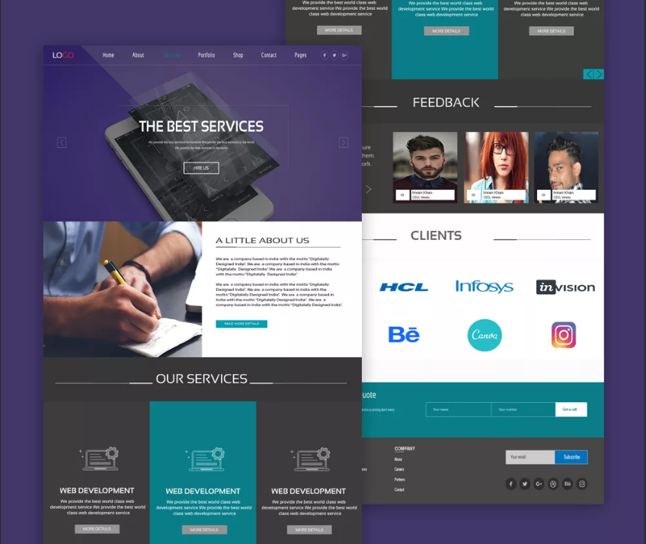
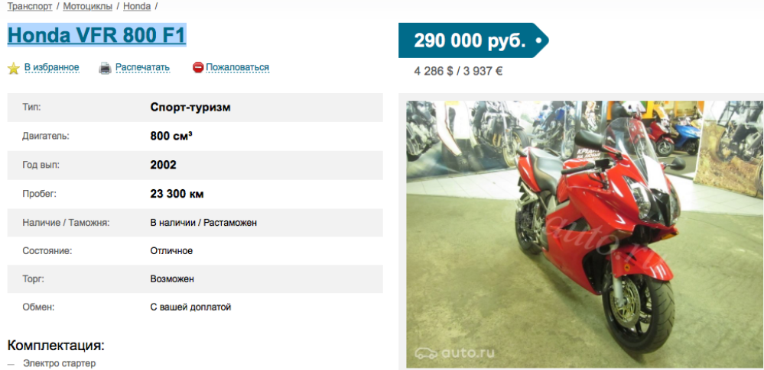
Актуальность и идея проекта
В настоящее время многие люди, как активные пользователи сети Интернет, сталкиваются с необходимостью выбора того или иного товара или же услуги через компьютер. Однако удобство некоторых сайтов (из опыта автора проекта и его знакомых) оставляет желать лучшего. Поэтому задумка данной работы заключается в изучении способов разработки веб-приложений, а также в создании собственного сайта (в упрощённой форме) по продаже товаров.

Slide 3
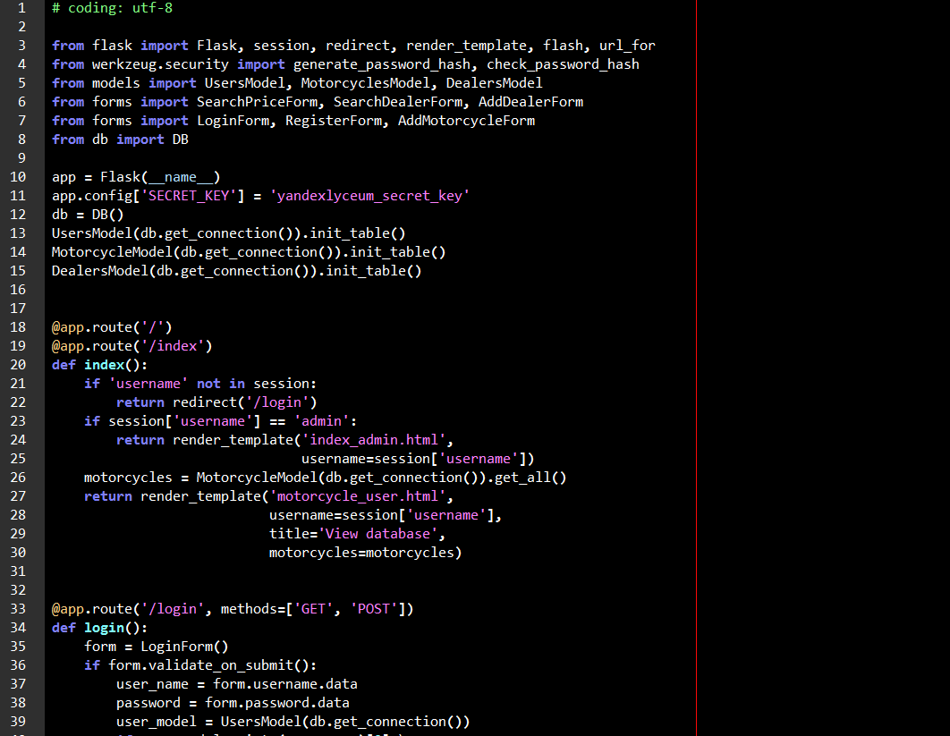
Описание реализации
В конечном варианте работы «Webserver: Продажа мотоциклов» автор попытался использовать все технологии, которые были упомянуты в курсе по данной теме. Проект представлен набором файлов разного содержания и формата. Вот информация о некоторых из них:
index.py - Самый главный файл веб-сервера Flask, где прописаны все пути, по которым пользователь или авторизованный дилер сможет "перемещаться" по странице.В нём использованы модули flask (и его составляющие: Flask, session, redirect, render_template, flash, url_for), werkzeug.security

Slide 4
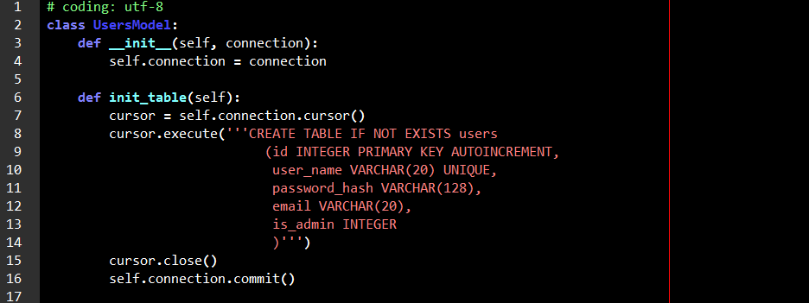
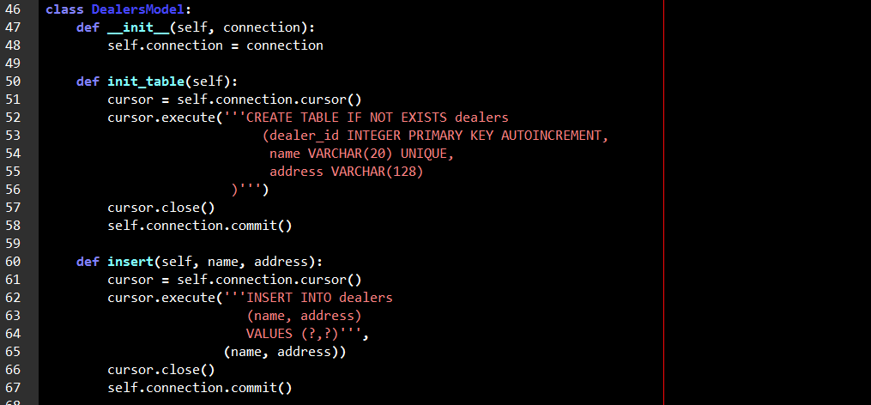
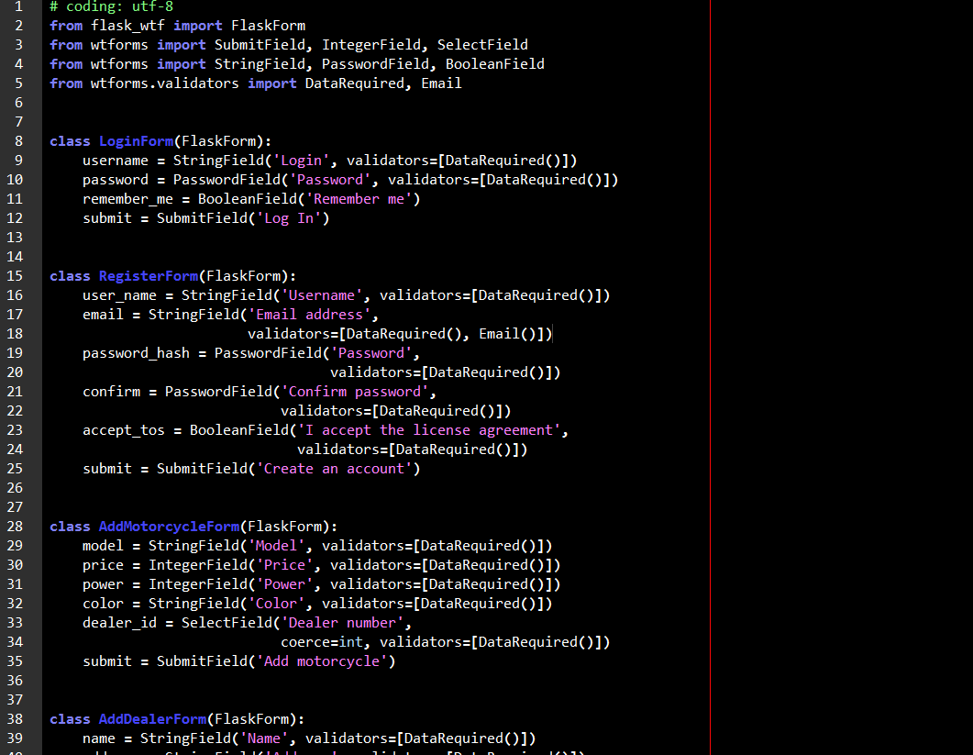
Описание реализации
models.py – в данном файле реализованы классы UsersModel, DealersModel и MotorcycleModel, которые принимают модели данных, то есть показывают, каким образом хранится информация в базе данных sqlite и как её оттуда извлечь
forms.py – здесь собраны все классы FlaskForm, созданные для авторизации, регистрации, внесения данных о пользователе, мотоцикле, диллерах

Slide 5


Перспектива развития проекта
Безусловно, потратив много сил и времени на разработку проекта Webserver, автор планирует и в дальнейшем заниматься его улучшением: усложнением архитектуры и совершенствованием дизайна, а также добавлением большего количества товаров, расширением ассортимента.

